Slide 1
ALLA RICERCA DELL’ALGORITMO PERFETTO
DALLE NOTIZIE SOCIALI AGLI OGGETTI SOCIALI

Slide 2
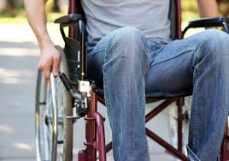
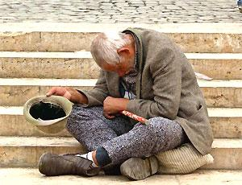
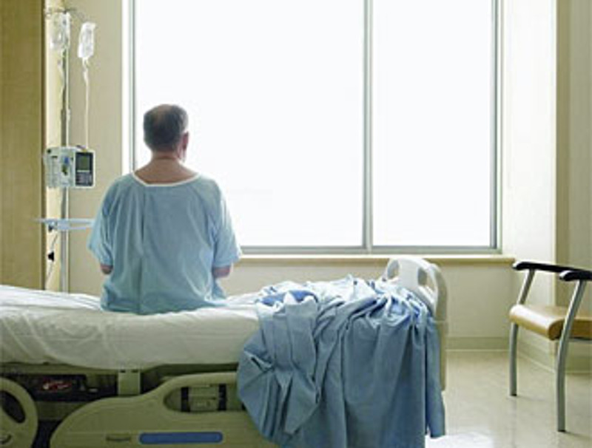
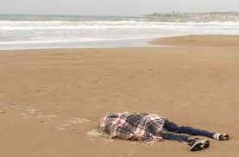
CATEGORIE DELL’ INDICIBILE
POVERTA’
HANDICAP
MALATTIA
SOFFERENZA
DIVERSITA’
DISAGIO

Slide 3
COMUNICARSI E’ UN VALORE
Incide sulla reputazione
Produce popolarità
Costruisce l’epica individuale
Attribuisce carisma

Slide 4
COMUNICARSI NON E’ UN VALORE
Distorce la realtà
Condiziona il giudizio
Droga il mercato
Uccide la verità

Slide 5
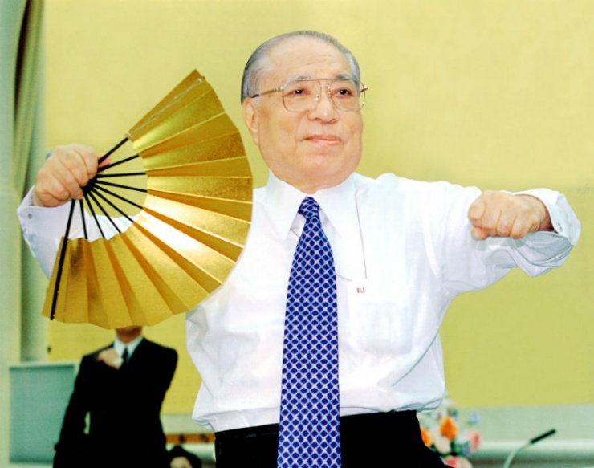
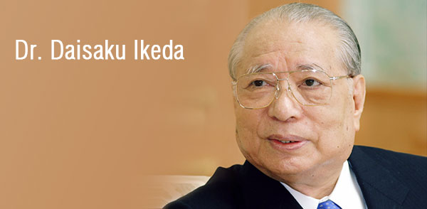
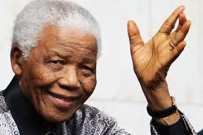
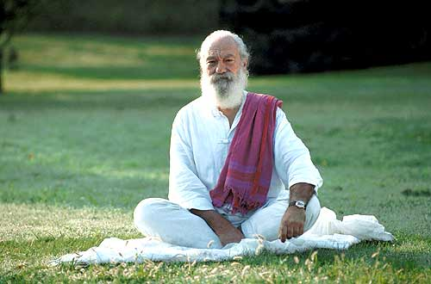
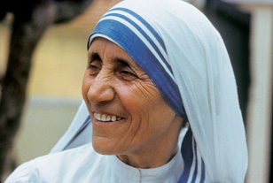
VALORI PRESUNTI = SUPERPOTERI
ATTENZIONE
SOLIDARIETA’
UGUALI DIRITTI
TOLLERANZA
CONDIVISIONE

Slide 6
VALORI OGGETTIVI
NUMERO DELLE COPIE VENDUTE
DATI D’ ASCOLTI
PAGINE VISTE/UTENTI UNICI
CREA OPINIONE
FA NASCERE UN CASO
OTTIENE FEEDBACK POLITICA E ISTITUZIONI

Slide 7
Le parole sono importanti?
ANDATE PURE AVANTI A TRATTARLI COME MONGOLOIDI!

Slide 8
MAURO E MARTA FINALMENTE SPOSI UNA STORIA D’ AMORE E DI SINDROME DI DOWN

Slide 9
Informazione sociale 1934
Panoramica di 33 anomalie umane esibite nel circo Barnum & Bailey

Slide 10
Film sociale 1932
Hollywood chiuse le porte dopo questo film. Che fu pure vietato dalla Germania nazista dal 1933 al 1945 e nel Regno Unito. Anche nell’ Italia fascista il film venne bandito; la pellicola uscì in Italia solo all'inizio degli anni settanta, e solo in televisione, dopo essere stato doppiato su richiesta della RAI.

Slide 11
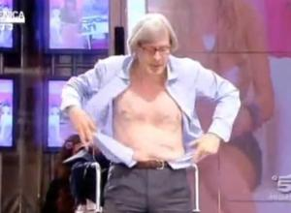
“Ascensori e scale mobili sono per nani, zoppi e handicappati”. Parola di Sgarbi (top10)
Il critico d’arte, candidato sindaco di Urbino, in un’intervista dichiara: “Una città civile non ha né ascensori né scale mobili”. Argentin: “Pover'uomo. Si sa come si nasce, non si sa come si muore”
17 marzo 2014“Una città civile non ha né ascensori né scale mobili. Solo quelle abitate da nani, zoppi e handicappati hanno le scale mobili. Se le devono mettere nel culo”:
ROMA –le dichiarazioni di Vittorio Sgarbi, in qualità di candidato sindaco della città di Urbino con i Verdi, lasciano quanto meno interdetti. In un’intervista rilasciata a Maria Gabriella Lanza su “il Ducato”, il critico d’arte sbaraglia in un colpo tutti i principi, le ragioni e le battaglie per l’accessibilità universale, o “design for all”.Scale e ascensori sono liquidati semplicemente come brutti, addirittura “incivili”.

Slide 12
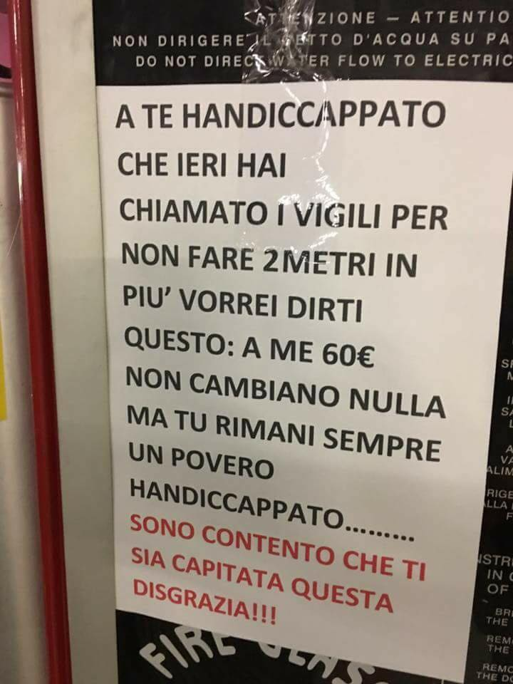
Un filone info-sociale?

Slide 13
Cavalcare il filone?

Slide 14
MEGLIO SI COMUNICA PIU’ VALE
NON ESISTE UN CRITERIO OGGETTIVO
DI VALORE
NELLA REALTA’ DEI MEDIA

Slide 15
KIM KARDASHIAN vale perché comunica al meglio

Slide 16
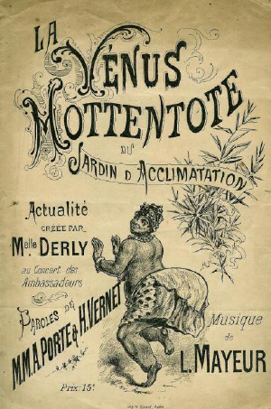
Kim Kardashian 1810

Slide 17
Redattore sociale 1864
I suoi movimenti avevano qualcosa di brusco e capriccioso che ricordava quelli delle scimmie. Soprattutto aveva un modo di sporgere le labbra che assomigliava in tutto e per tutto a quello che abbiamo avuto modo di osservare nell’orangotango. (…)
(Le sue natiche) assomigliano in modo sorprendente alle escrescenze che spuntano sulle femmine dei mandrilli, che in certe fasi della loro vita si sviluppano in modo mostruoso. (…) Tutti questi caratteri, sebbene in maniera quasi impercettibile, accomunano le negre e le Boscimane alle femmine delle scimmie».
(Georges Cuvier, «Extrait d’observations faites sur le cadavre d’une femme connue à Paris et à Londres sous le nome de Vénus Hottentotte», in Cuvier et al., Discours sur les révolutions du globe, 1864.)
Lo studio fu scritto dopo l’esame del corpo di Saartjie Baartman, una giovane schiava di etnia khoi, conosciuta come «la Venere ottentotta», portata a Londra nel 1810, fatta girare come un animale da circo e costretta a entrare e uscire da una gabbia dimenando nuda davanti al pubblico il sedere particolarmente sporgente.
Il cadavere della poveretta, morta probabilmente di sifilide e di polmonite dopo essere stata spinta a prostituirsi una volta abbandonata a Parigi, fu vivisezionato. Il cervello e la vagina che presentava una specie di «velo del pudore», vennero esposti fino al 1974, per circa un secolo e mezzo al Musée de l’Homme di Parigi.
Oggi i resti di Saartjie, di cui si ignora il nome originario, riposano in Sudafrica dove, per iniziativa di Nelson Mandela, sono stati sepolti l’8 marzo, giorno della festa della donna.

Slide 18
I particolari sono importanti?

Slide 19
UNA FORMULA

Slide 20
OGGETTO SOCIALE CONDIVISIBILE
VALORE PRESUNTO
VALORE OGGETTIVO

Slide 21
L’ALGORITMO PERFETTO
IL PUNTO DI MASSIMA COMUNICAZIONE DEL PROPRIO VALORE PRESUNTO
PER TRASFORMARLO IN VALORE OGGETTIVO
SENZA CAPOVOGERNE IL SENSO
PRODURRE UN OGGETTO SOCIALE CONDIVISIBILE

Slide 22
Forse non c’è una formula matematica per essere efficaci e onesti

Slide 23
LA PERCEZIONE DELL’OGGETTO SOCIALE VARIA NEL TEMPO
IL SENSO COMUNE RISPETTO AI VALORI OGGETTIVI VARIA NEL TEMPO
LA SENSIBILITA’ DEI MEDIATORI SI ADEGUA AL COMUNE SENTIRE
SE L’OBIETTIVO E’ ESSERE POPOLARI OCCORRE ESSERE SPIETATI
SE L’OBIETTIVO E’ L’ONESTA’ CULTURALE SI DIVENTA IMPOPOLARI
…A MENO CHE SI CERCHI DI APPLICARE L’ALGORITMO PERFETTO
CHE MAI CI DARA’ LA CERTEZZA DI ESSERE PERFETTI
FACCIAMOCENE UNA RAGIONE…….

